Slide 1
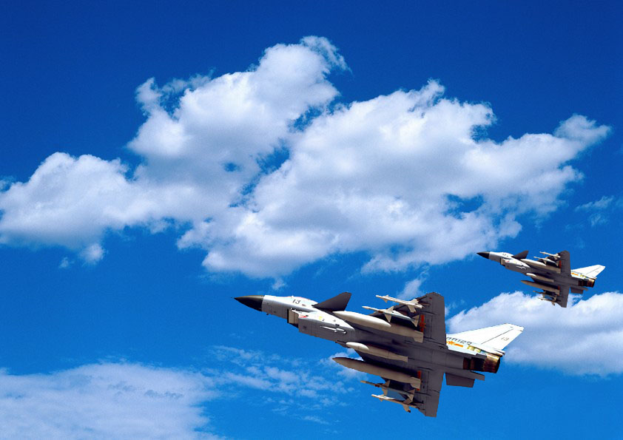
自动控制原理
西北工业大学自动化学院
自 动 控 制 原 理 教 学 组

Slide 2
自动控制原理
本次课程作业(33)
6 — 14, 15, 16
6 — 17（选做）

Slide 3
课程回顾
§6.5 离散系统的稳定性分析
§6.5.1 s →z →w 映射
§6.5.2 离散系统稳定的充要条件
— Φ(z)的全部极点均位于z平面的单位圆内
§6.5.3 离散系统的稳定判据
(1) w域中的劳斯(Routh)稳定判据
(2) z域中的朱利 (Jurry) 稳定判据
(3) z域中的根轨迹法

Slide 4
自动控制原理
（第 33 讲）
§6 线性离散系统的分析与校正
§6.1 离散系统
§6.2 信号采样与保持
§6.3 Z 变换
§6.4 离散系统的数学模型
§6.5 稳定性分析
§6.6 稳态误差计算
§6.7 动态性能分析
§6.8 离散系统的模拟化校正
§6.9 离散系统的数字校正

Slide 5
自动控制原理
（第 33 讲）
§6 线性离散系统的分析与校正
§6.6 稳态误差计算
§6.7 动态性能分析

Slide 6
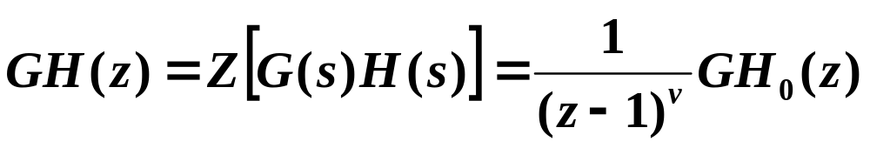
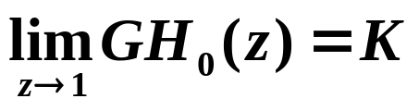
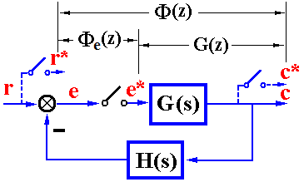
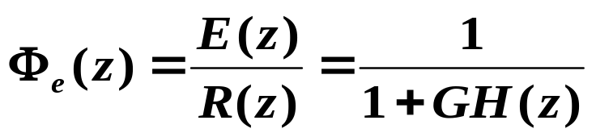

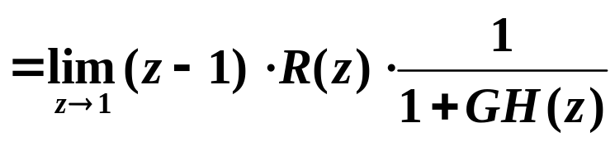
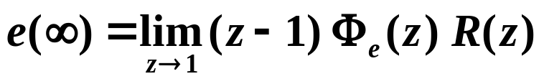
§6.6.1 一般方法（利用终值定理）（1）
§6.6.1 一般方法（利用终值定理）
设
计算稳态误差的步骤
（1）判定稳定性
（2）求误差脉冲传递函数
（3）用终值定理求

Slide 7
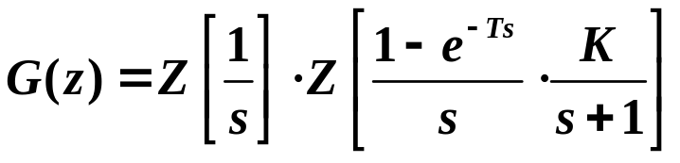
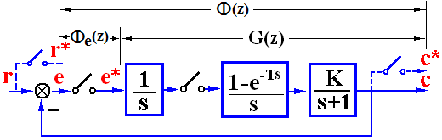
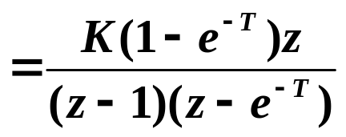

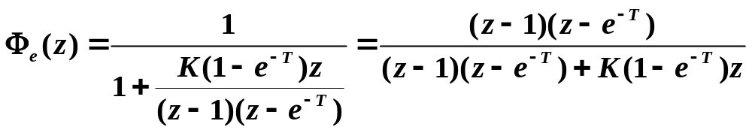

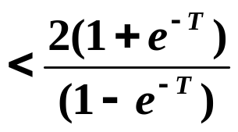
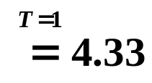



§6.6.1 一般方法（利用终值定理）（2）
例１ 已知离散系统, K=2, T=1; 分别求 r(t)=1(t), t, t²/2 时的e (∞)。
解．

Slide 8

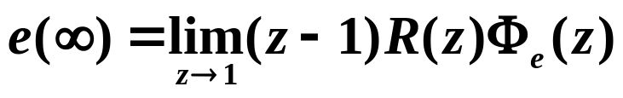
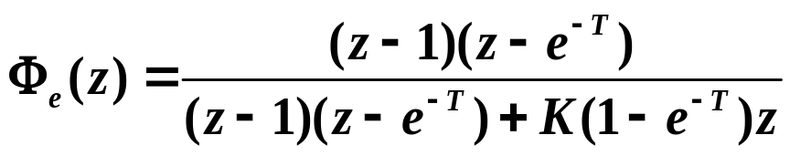
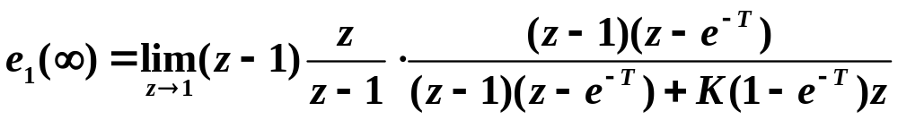


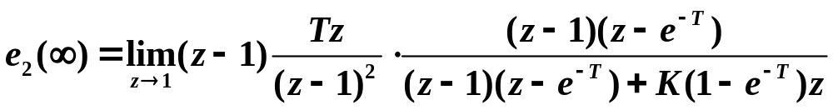
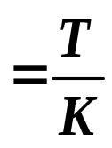

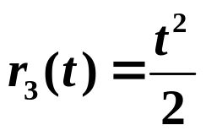
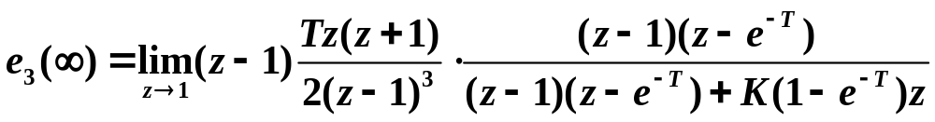

§6.6.1 一般方法（利用终值定理）（3）
例１ 已知离散系统, K=2, T=1; 分别求 r(t)=1(t), t, t²/2 时的e (∞)。
解．

Slide 9
§6.6.2 静态误差系数法（1）
§6.6.2 静态误差系数法 —— r(t) 作用时e(∞)的计算规律
( 适用于系统稳定, r(t)作用,对误差采样的线性定常离散系统 )
设

Slide 10
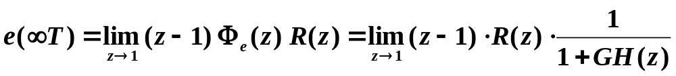
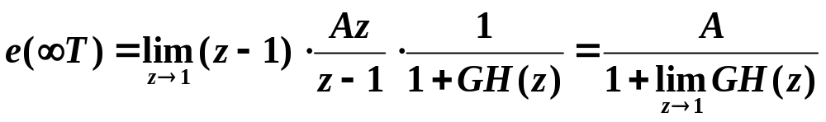
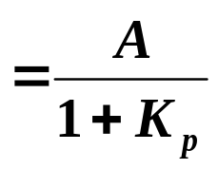

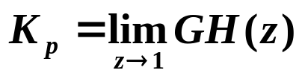
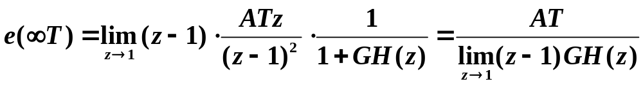
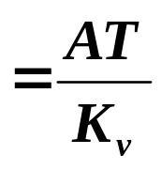

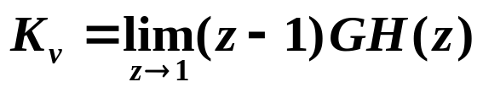
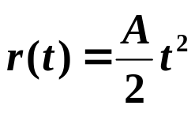
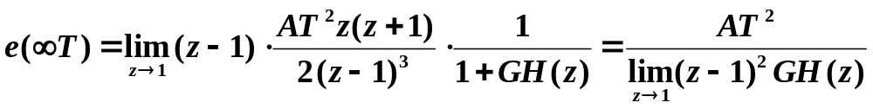
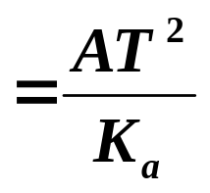
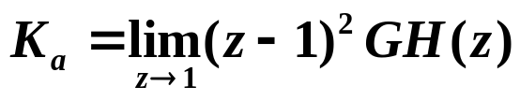
§6.6.2 静态误差系数法（2）
静态位置误差系数
静态速度误差系数
静态加速度误差系数

Slide 11
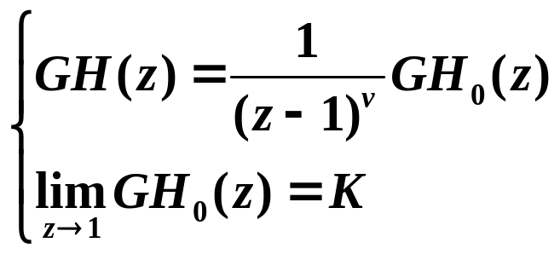
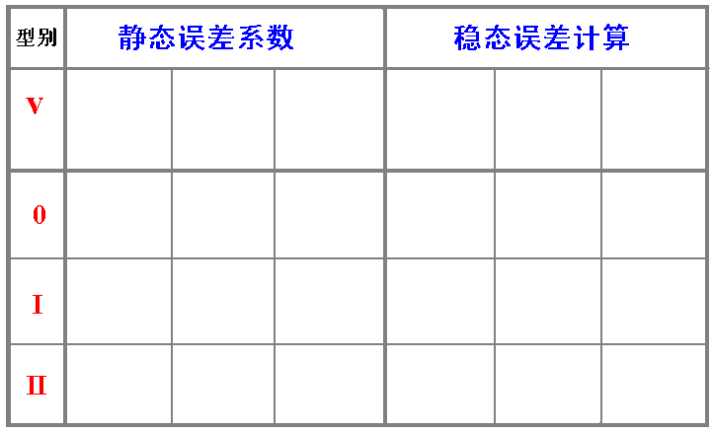














§6.6.2 静态误差系数法（3）

Slide 12
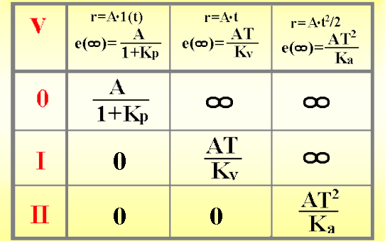
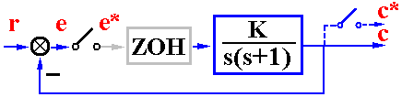
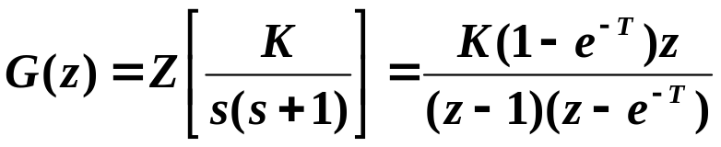

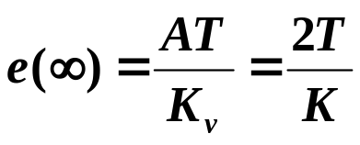
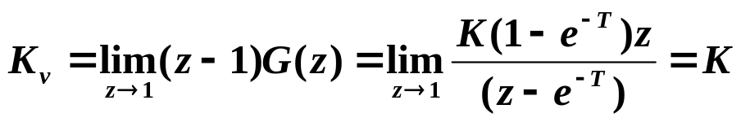
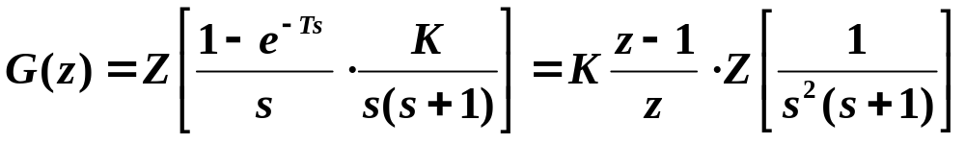
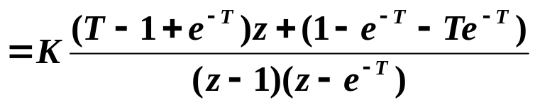
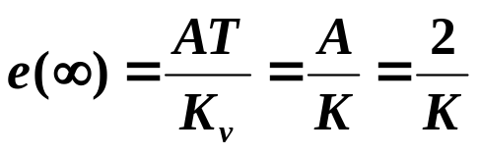
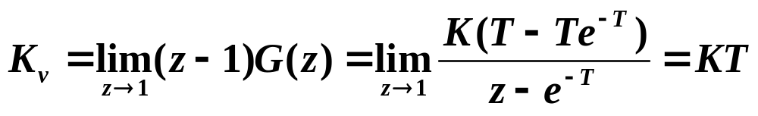
§6.6.2 静态误差系数法（4）
例2 稳定离散系统的结构图如图
所示，已知r(t)=2t, 试讨论
有或没有ZOH 时的e(∞)。
解．
无ZOH时
— 与 T 有关
有ZOH时
— 与 T 无关

Slide 13
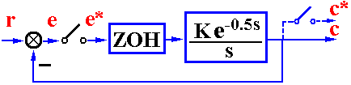
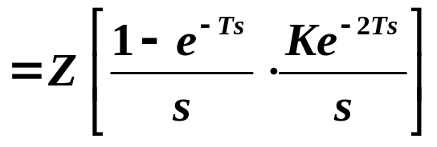



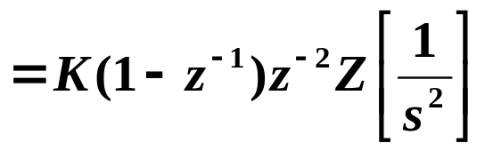
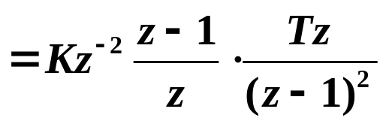
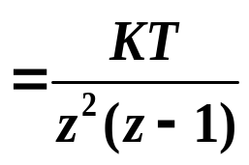





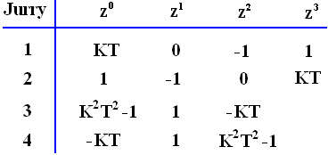




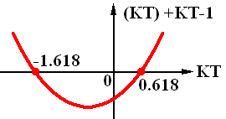



§6.6.2 静态误差系数法（5）
例3 已知采样系统, T=0.25, r(t)=2·1(t)+t, 使e(∞)<0.5, 求K范围。
解. 系统稳定条件：

Slide 14

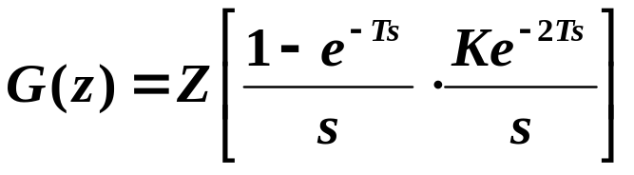










§6.6.2 静态误差系数法（６）
例3 已知采样系统, T=0.25, r(t)=2·1(t)+t, 使e(∞)<0.5, 求K范围。
解. K 的稳定范围为：

Slide 15




§6.6.3 动态误差系数法（1）
§6.6.3 动态误差系数法
（动态误差系数）

Slide 16












§6.6.3 动态误差系数法（2）
例4 单位反馈离散系统的开环脉冲传递函数
采样周期T=1, r(t)=t²/2, 求t=20时的动态误差e_{s}(20)=?
解.

Slide 17






§6.7 动态性能分析（1）
6.7.1 闭环极点分布与动态响应
（1）实轴上的闭环单极点

Slide 18










§6.7 动态性能分析（2）

Slide 19






§6.7 动态性能分析（3）
（2）闭环共轭复数极点

Slide 20









§6.7 动态性能分析（4）

Slide 21






§6.7 动态性能分析（5）
§6.7.2 动态性能分析
1 计算动态性能的一般步骤
（1）求系统脉冲传递函数
设
（2）求
（3）
（4）确定动态指标 。

Slide 22








§6.7 动态性能分析（6）
例4 系统结构图如图所示,T=K=1,
求系统动态指标(σ%, ts )。
解．
用长除法求系统单位阶跃响应序列 h(k)．

Slide 23

§6.7 动态性能分析（7）

Slide 24








§6.7 动态性能分析（8）
例4 系统结构图如图所示,T=K=1,
求系统动态指标( σ %, ts )。
解．

Slide 25
§6.7 动态性能分析（7）

Slide 26










§6.7 动态性能分析（9）
例5 采样系统结构图如图所示（T=1）。
(1)绘制当 时系统的根轨迹；
(2) 确定使系统稳定的K值范围；
(3)定性分析 变化时系统动态性能的变化趋势。
解(1)
分离点：

Slide 27











§6.7 动态性能分析（10）
例5 采样系统结构图如图所示（T=1）。
(1)绘制当 时系统的根轨迹；
(2) 确定使系统稳定的K值范围；
(3)定性分析 变化时系统动态性能的变化趋势。
解(2)
解(3)
单调收敛
振荡收敛
振铃现象
振荡发散
系统稳定
不稳定

Slide 28









课程小结
§6.6 离散系统的稳态误差
（1）一般方法
判定稳定性
（2）静态误差系数法
判定稳定性
计算
（3）动态误差系数法
§6.7 离散系统的动态性能分析
（1）闭环极点
响应分量
（2）一般方法
→ 按定义确定σ%, ts

Slide 29
自动控制原理
本次课程作业(33)
6 — 14, 15, 16
6 — 17（选做）

Slide 30

谢谢 ！

Slide 31





















§6.7 动态性能分析（5）

